Slide 1
Minería de Datos
Análisis del dataset Cancer
Clasificación, regresión y clustering aplicados al diagnóstico de cáncer de mama
Integrantes:
Julian David Cabrera Barragan
Nelson David Posso Suarez
Edward Julian Garcia Gaitan
Juan David Cordoba Aguirre
Notes:
Abrir explicando que la presentación se centra en defender el modelado: cómo se prepararon los datos, cómo se implementaron los modelos y por qué se seleccionó el mejor modelo con criterio técnico y clínico.

Slide 2
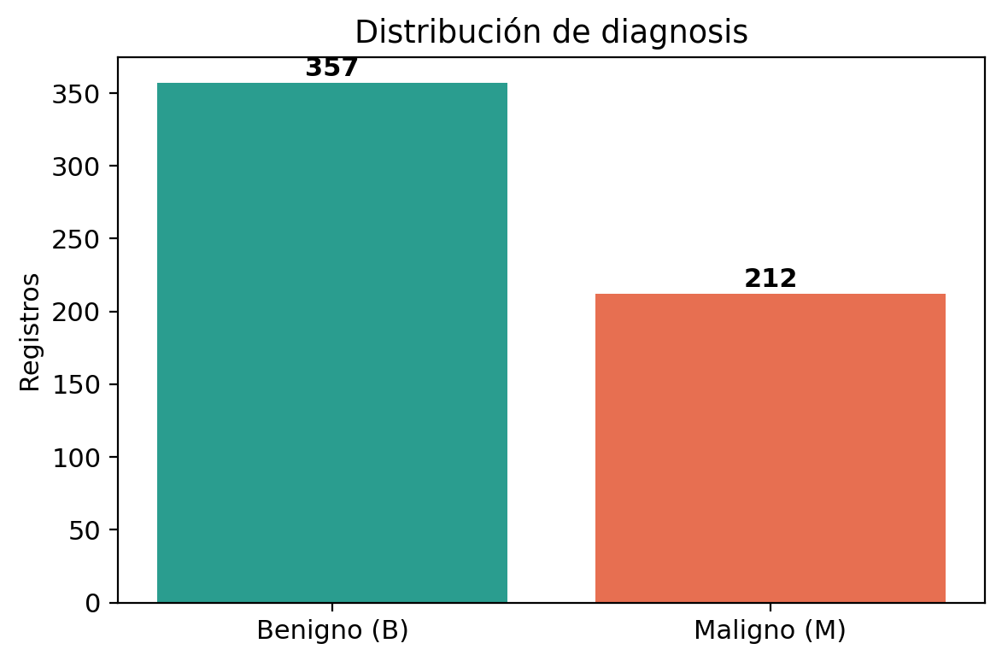
Problema, dataset y variables
Contexto compactado para enfocar la defensa en el modelado
Registros
Columnas analíticas
Clase objetivo
569
31
diagnosis
observaciones
diagnosis + 30
B / M
Problema principal
Clasificación binaria: tumor benigno (B) o maligno (M).
Regresión: predicción de una variable continua del tumor.
No supervisados: exploración de agrupamientos y reducción dimensional.
El objetivo no es solo acertar: es justificar qué modelo conviene según métricas y contexto médico.
Mediciones celulares:
Radio.
Textura.
Perímetro.
Área.
Suavidad.
Compacidad.
Concavidad.
Puntos cóncavos.
Simetría.
Dimensión fractal.
Estructura de variables
Sufijo
Significado
Ejemplo
_mean
Promedio
radius_mean
_se
Error estándar
area_se
_worst
Valor extremo
concavity_worst
Notes:
No extenderse en el dataset. Decir que se trabaja con registros de cáncer de mama y variables numéricas de características celulares. La finalidad es pasar rápido hacia preparación y modelos.

Slide 3
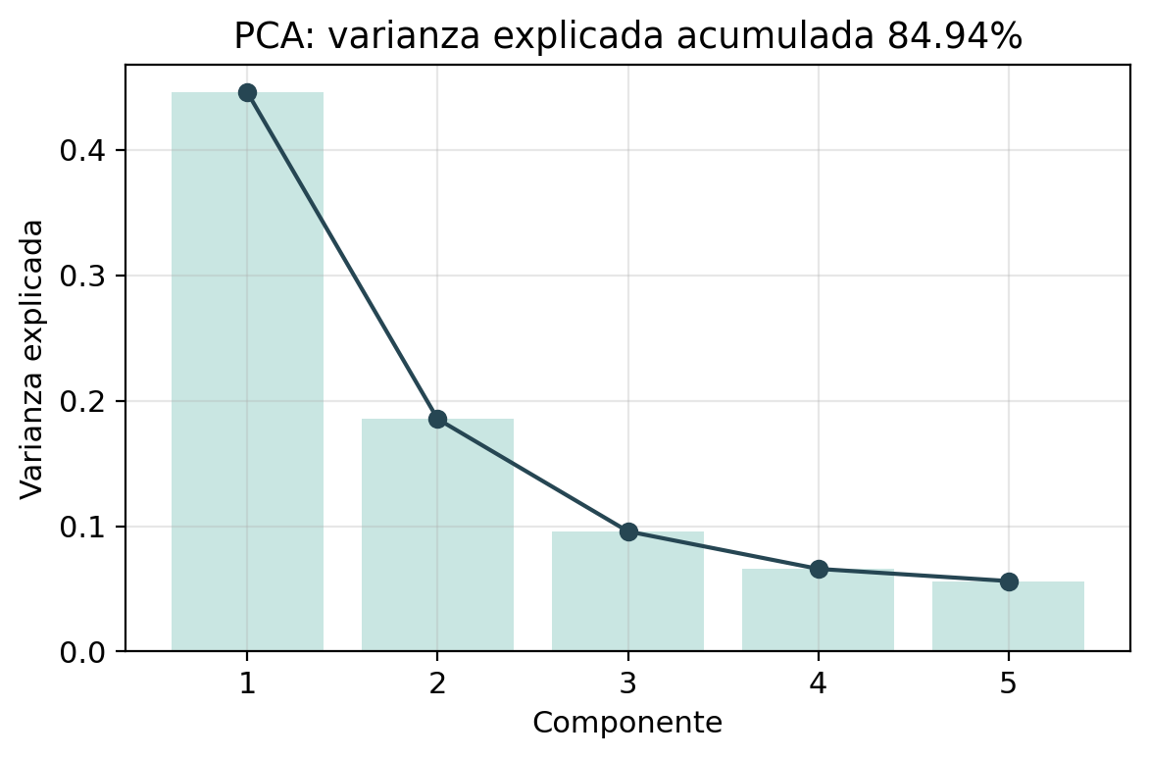
Calidad y preparación de datos
Decisiones técnicas antes de entrenar modelos
Train
Test
Calidad de datos
455 × 30
114 × 30
Se normalizaron nombres de columnas y valores de texto.
Se revisaron nulos, duplicados y tipos de datos.
Se excluyó id del modelado por ser identificador.
Outliers IQR: se conservaron por posible valor clínico.
Decisión clave: en datos médicos un valor extremo puede ser una señal, no necesariamente un error.
Preparación común
Encoding: M = 1, B = 0.
Separación X/y: 30 variables predictoras.
Train/test: 80/20 estratificado para clasificación.
Escalado StandardScaler para KNN, SVM y PCA.
PCA con 5 componentes: 84.94% de varianza acumulada.
Notes:
Explicar que la preparación permite una comparación justa. Hacer énfasis en que StandardScaler es obligatorio para algoritmos basados en distancia o margen como KNN y SVM, y para PCA.

Slide 4
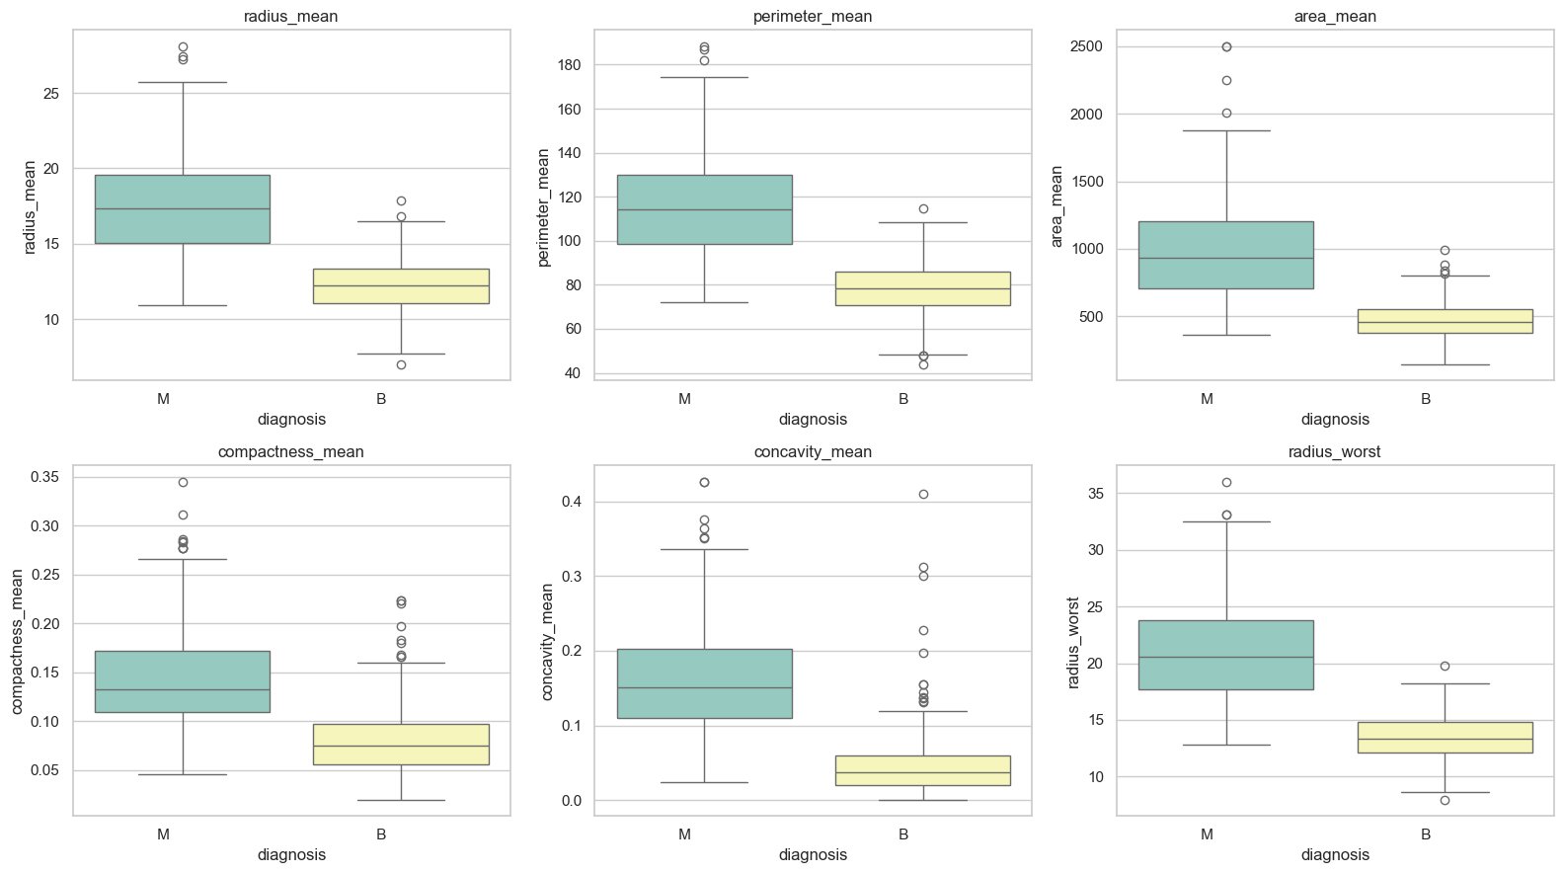
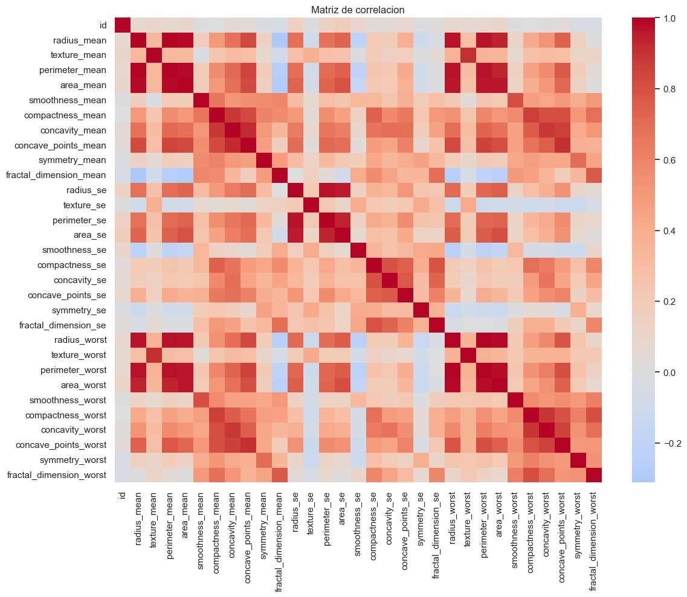
EDA resumido: patrones antes del modelado
La correlación se presenta como parte del análisis exploratorio
Lectura técnica
El EDA mostró que variables asociadas a tamaño, perímetro, área, concavidad y puntos cóncavos separan mejor benignos y malignos. También hay correlaciones fuertes entre variables de tamaño, por eso PCA es una alternativa lógica para reducir redundancia.
Notes:
No detenerse demasiado en EDA. Usarlo como puente hacia el modelado: las variables tienen señal para clasificación y hay correlación suficiente para justificar PCA.

Slide 5
Estrategia de modelado y evaluación
Qué se implementó y cómo se comparó
Clasificación
Regresión
No supervisados
Predicción de diagnosis (B/M)
Predicción de area_worst
Agrupamiento y reducción dimensional
Accuracy
Precision
Recall
F1
Matriz de confusión
PCA
KMeans
Jerárquico
DBSCAN
SilhouetteDunn
MAE
MSE
RMSE
R²
Criterio final de clasificación: Recall primero, luego F1-score y finalmente Accuracy. En un problema médico, el error más costoso es dejar pasar un maligno como benigno.
Notes:
Presentar esta diapositiva como el mapa del resto de la presentación. A partir de aquí se explican los modelos uno por uno y luego se comparan con las métricas finales.

Slide 6
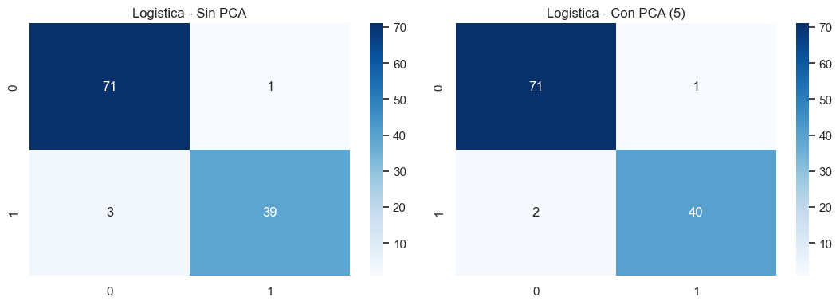
Modelo de clasificación: Regresión logística
Implementación, métricas principales e interpretación técnica
MODELO APLICADO
Regresión logística
Mejor variante
Recall
F1-score
Log. - PCA 5
0.952
0.964
Modelo lineal usado como base interpretable.
Se entrenó sin PCA usando Pipeline con StandardScaler.
También se entrenó con 5 componentes principales.
Con PCA mejora Recall y F1 en esta partición.
según Recall > F1
clase M
balance
Lectura para defensa
La versión con PCA logra el mejor balance general: Recall 0.9524 y F1 0.9639. Esto sugiere que la frontera lineal sobre componentes principales fue suficiente para separar las clases.
RESULTADOS
Variante
Acc.
Prec.
Recall
F1
Log. - PCA 5
0.9737
0.9756
0.9524
0.9639
Log. - sin PCA
0.9649
0.9750
0.9286
0.9512
Notes:
Explicar Regresión logística: primero qué hace, luego cómo se aplicó en el notebook y finalmente sus métricas. Enfatizar que la comparación se hace con Recall, F1-score y Accuracy, no solo con Accuracy.

Slide 7
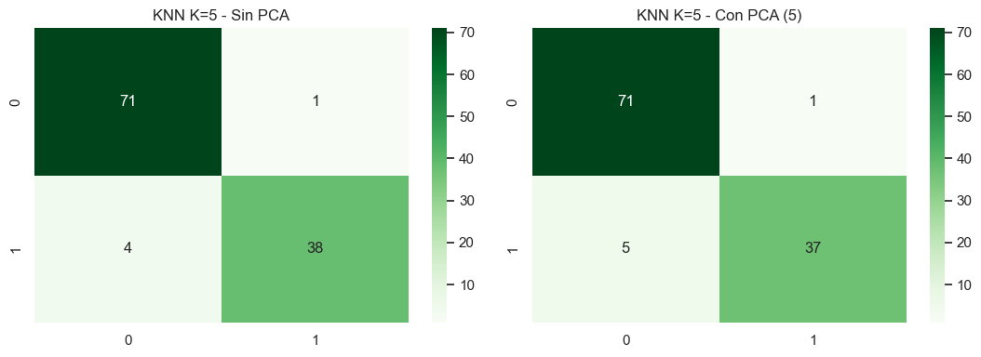
Modelo de clasificación: KNN
Implementación, métricas principales e interpretación técnica
MODELO APLICADO
K-Nearest Neighbors
Mejor variante
Recall
F1-score
KNN - sin PCA
0.905
0.938
Clasifica por cercanía a los vecinos más próximos.
Se validó la necesidad de escalado.
Se usó K=5 como configuración final.
Se comparó sin PCA y con PCA de 5 componentes.
según Recall > F1
clase M
balance
Lectura para defensa
KNN depende de la distancia entre observaciones. Sin PCA tuvo mejor F1 que con PCA; aun así quedó por debajo de Logística y SVM en recall y F1.
RESULTADOS
Variante
Acc.
Prec.
Recall
F1
KNN - sin PCA
0.9561
0.9744
0.9048
0.9383
KNN - PCA 5
0.9474
0.9737
0.8810
0.9250
Notes:
Explicar K-Nearest Neighbors: primero qué hace, luego cómo se aplicó en el notebook y finalmente sus métricas. Enfatizar que la comparación se hace con Recall, F1-score y Accuracy, no solo con Accuracy.

Slide 8
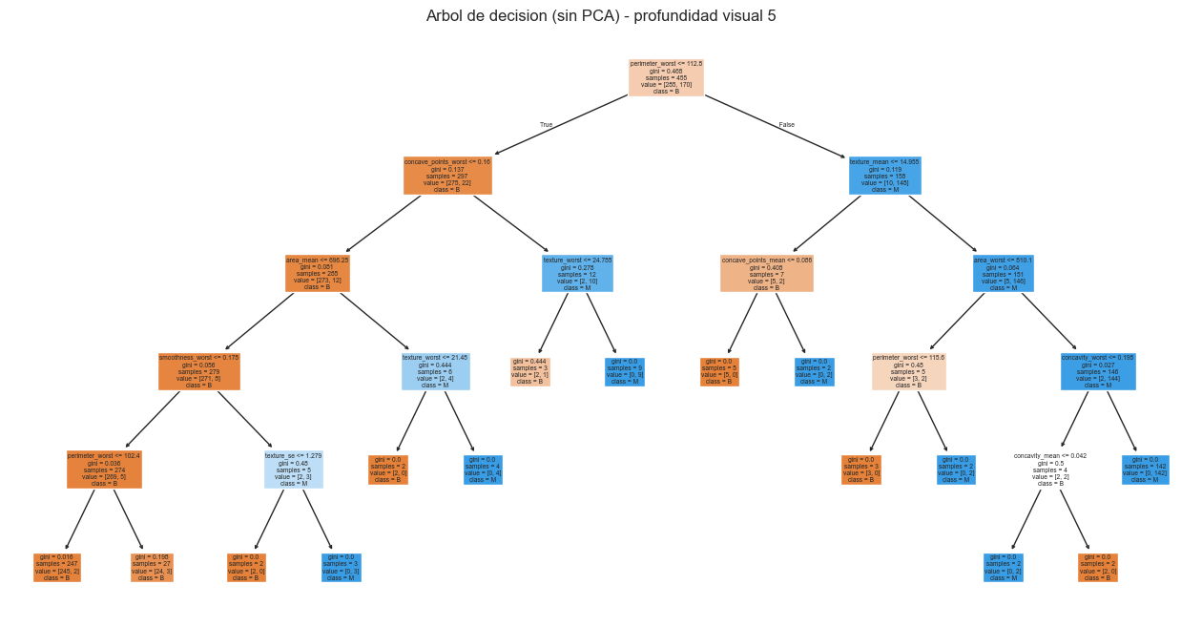
Modelo de clasificación: Árbol de decisión
Implementación, métricas principales e interpretación técnica
MODELO APLICADO
Árbol de decisión
Modelo basado en reglas y cortes sobre variables.
Se ajustó max_depth=5 y min_samples_leaf=2.
Se comparó con variables originales y componentes PCA.
Es el modelo más fácil de explicar visualmente.
Lectura para defensa
El árbol con PCA superó al árbol sin PCA, pero ambos quedaron por debajo de los modelos lineales y SVM. Su fortaleza principal es interpretabilidad, no rendimiento máximo.
RESULTADOS
Variante
Acc.
Prec.
Recall
F1
Arbol - PCA 5
0.9386
0.9487
0.8810
0.9136
Arbol - sin PCA
0.9123
0.9444
0.8095
0.8718
Notes:
Explicar Árbol de decisión: primero qué hace, luego cómo se aplicó en el notebook y finalmente sus métricas. Enfatizar que la comparación se hace con Recall, F1-score y Accuracy, no solo con Accuracy.

Slide 9
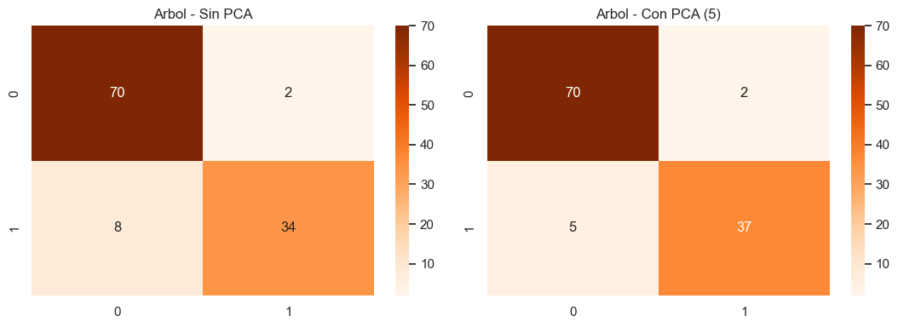
Modelo de clasificación: Árbol de decisión
Implementación, métricas principales e interpretación técnica
MODELO APLICADO
Árbol de decisión
Mejor variante
Recall
F1-score
Arbol - PCA 5
0.881
0.914
Modelo basado en reglas y cortes sobre variables.
Se ajustó max_depth=5 y min_samples_leaf=2.
Se comparó con variables originales y componentes PCA.
Es el modelo más fácil de explicar visualmente.
según Recall > F1
clase M
balance
Lectura para defensa
El árbol con PCA superó al árbol sin PCA, pero ambos quedaron por debajo de los modelos lineales y SVM. Su fortaleza principal es interpretabilidad, no rendimiento máximo.
RESULTADOS
Variante
Acc.
Prec.
Recall
F1
Arbol - PCA 5
0.9386
0.9487
0.8810
0.9136
Arbol - sin PCA
0.9123
0.9444
0.8095
0.8718
Notes:
Explicar Árbol de decisión: primero qué hace, luego cómo se aplicó en el notebook y finalmente sus métricas. Enfatizar que la comparación se hace con Recall, F1-score y Accuracy, no solo con Accuracy.

Slide 10
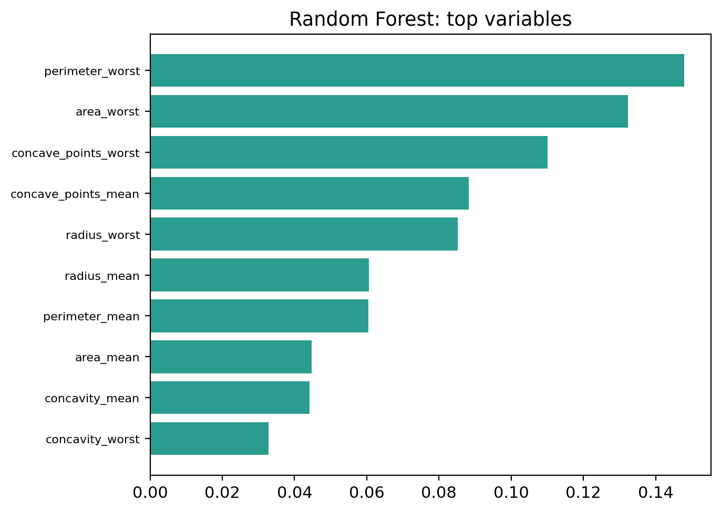
Modelo de clasificación: Random Forest
Implementación, métricas principales e interpretación técnica
MODELO APLICADO
Random Forest
Mejor variante
Recall
F1-score
RF - sin PCA
0.905
0.950
Ensamble de múltiples árboles para reducir varianza.
Se entrenó sin PCA con 200 árboles.
Se entrenó con PCA usando 100 árboles.
Se revisó importancia de variables en la versión sin PCA.
según Recall > F1
clase M
balance
Lectura para defensa
Random Forest sin PCA obtuvo Precision perfecta y F1 alto, pero su Recall fue menor que Logística con PCA y SVM. Es robusto, aunque menos interpretable que un árbol.
RESULTADOS
Variante
Acc.
Prec.
Recall
F1
RF - sin PCA
0.9649
1.0000
0.9048
0.9500
RF - PCA 5
0.9561
0.9744
0.9048
0.9383
Notes:
Explicar Random Forest: primero qué hace, luego cómo se aplicó en el notebook y finalmente sus métricas. Enfatizar que la comparación se hace con Recall, F1-score y Accuracy, no solo con Accuracy.

Slide 11
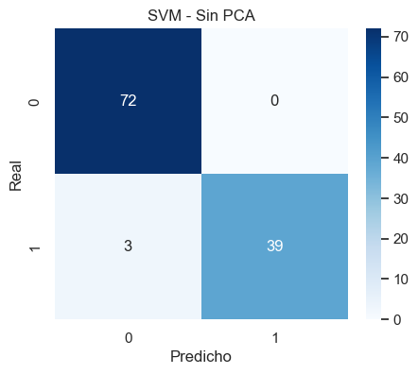
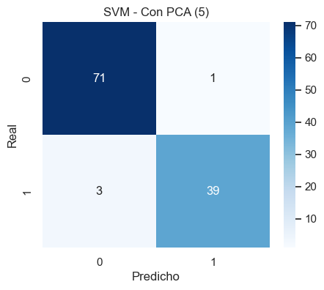
Modelo de clasificación: SVM
Implementación, métricas principales e interpretación técnica
MODELO APLICADO
RESULTADOS
Variante
Acc.
Prec.
Recall
F1
Support Vector Machine
SVM - sin PCA
0.9737
1.0000
0.9286
0.9630
Busca una frontera de separación con margen máximo.
Se usó kernel RBF en el notebook.
Requiere escalado por sensibilidad a magnitudes.
Se comparó sin PCA y con PCA.
SVM - PCA 5
0.9649
0.9750
0.9286
0.9512
Mejor variante
Recall
F1-score
SVM - sin PCA
0.929
0.963
según Recall > F1
clase M
balance
Lectura para defensa
SVM sin PCA fue el segundo mejor modelo por F1, con Accuracy empatado con Logística con PCA. Su principal límite es menor interpretabilidad y sensibilidad a hiperparámetros.
Notes:
Explicar Support Vector Machine: primero qué hace, luego cómo se aplicó en el notebook y finalmente sus métricas. Enfatizar que la comparación se hace con Recall, F1-score y Accuracy, no solo con Accuracy.

Slide 12
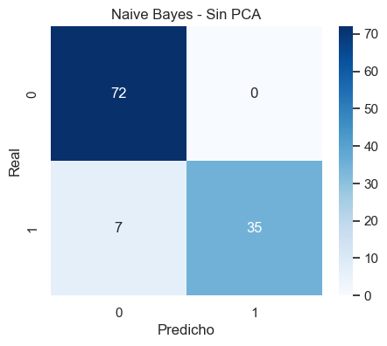
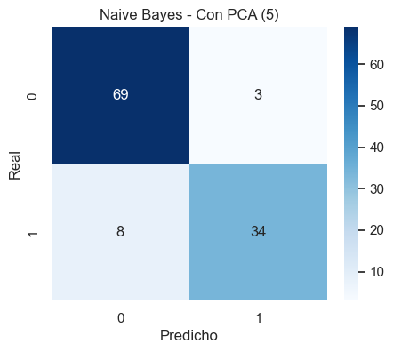
Modelo de clasificación: Naive Bayes
Implementación, métricas principales e interpretación técnica
MODELO APLICADO
RESULTADOS
Variante
Acc.
Prec.
Recall
F1
Gaussian Naive Bayes
Naive B. - sin PCA
0.9386
1.0000
0.8333
0.9091
Modelo probabilístico rápido y simple.
Asume independencia condicional entre variables.
Se aplicó sobre variables originales y PCA.
Sirve como baseline probabilístico.
Naive B. - PCA 5
0.9035
0.9189
0.8095
0.8608
Mejor variante
Recall
F1-score
Naive B. - sin PCA
0.833
0.909
según Recall > F1
clase M
balance
Lectura para defensa
Naive Bayes logró Precision alta sin PCA, pero el Recall fue bajo. La correlación entre variables del dataset debilita el supuesto de independencia.
Notes:
Explicar Gaussian Naive Bayes: primero qué hace, luego cómo se aplicó en el notebook y finalmente sus métricas. Enfatizar que la comparación se hace con Recall, F1-score y Accuracy, no solo con Accuracy.

Slide 13
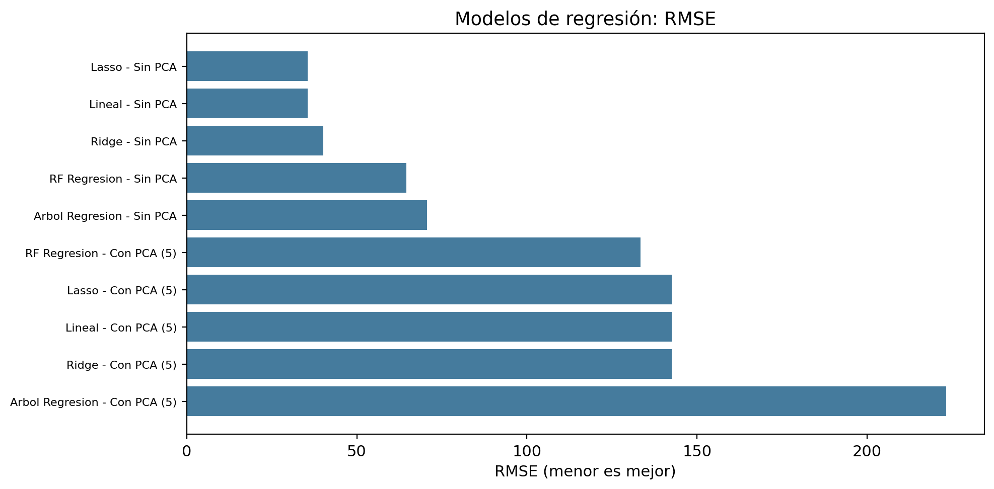
Modelos de regresión
Predicción de una variable continua: area_worst
Modelos evaluados: Lineal, Ridge, Lasso, Árbol de Regresión y Random Forest Regressor; cada uno se comparó sin PCA y con PCA.
Modelo
MAE
RMSE
R²
Lasso - sin PCA
21.2
35.5
0.9962
Lineal - sin PCA
21.3
35.6
0.9962
Ridge - sin PCA
23.5
40.1
0.9951
RF Reg - sin PCA
26.3
64.6
0.9874
Arbol Reg - sin PCA
30.6
70.6
0.9849
RF Reg - PCA 5
77.9
133.4
0.9463
Lasso - PCA 5
82.7
142.6
0.9387
Lineal - PCA 5
82.7
142.6
0.9387
Mejor regresión: Lasso sin PCA
Ridge - PCA 5
82.6
142.6
0.9387
RMSE = 35.55 y R² = 0.9962. El modelo lineal penalizado funcionó mejor que alternativas más complejas.
Arbol Reg - PCA 5
130.3
223.2
0.8497
Notes:
Explicar que la regresión complementa el proyecto, pero que la decisión final clínica se centra en clasificación. Lasso sin PCA ganó por menor RMSE y R² alto.

Slide 14
PCA: reducción de dimensionalidad
Uso de 5 componentes principales
Componentes
Varianza acumulada
5
84.94%
Por qué se usó
Reduce redundancia en variables altamente correlacionadas.
Permite probar modelos con menor dimensionalidad.
Hace visible la separación de casos en componentes principales.
No siempre mejora: depende del modelo y de la métrica.
Notes:
Explicar que PCA no es un modelo final por sí solo en clasificación, sino una transformación que se probó antes de algunos modelos. En este notebook ayudó especialmente a la Regresión Logística.

Slide 15
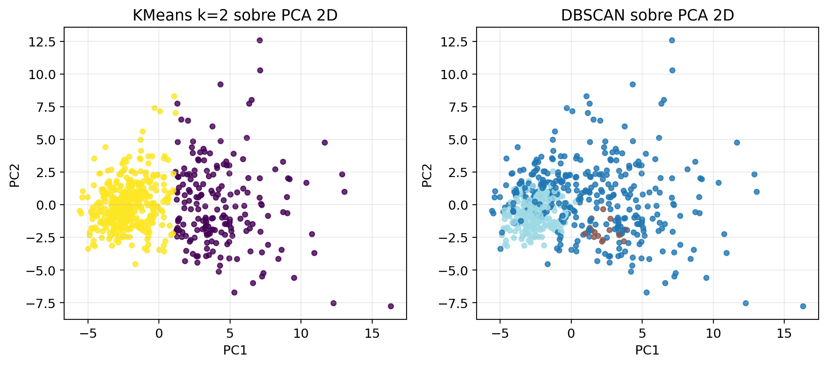
Modelo no supervisado: KMeans
Agrupamiento por centroides con k=2
Silhouette
Dunn
k
0.3450
0.0608
2
Interpretación
KMeans explora si la estructura natural de los datos se aproxima a dos grupos. El resultado es útil para explorar patrones, pero no reemplaza a los modelos supervisados porque no usa la etiqueta diagnosis durante el entrenamiento.
Notes:
Explicar que KMeans usa centroides y que k=2 se eligió por la lógica de benigno/maligno. Aun así, clustering no supervisado no debe interpretarse como diagnóstico directo.

Slide 16
Clustering jerárquico y DBSCAN
Comparación de agrupamiento por distancia y densidad
Modelo
Silhouette
Dunn
Ruido
DBSCAN
0.3900
0.3122
345
KMeans k=2
0.3450
0.0608
-
Jerarquico k=2
0.3394
0.0724
-
Lectura comparativa
DBSCAN obtiene mayor Silhouette y Dunn, pero marca 345 observaciones como ruido. Por eso su métrica debe interpretarse con cuidado: mejora separación en los puntos agrupados, pero deja muchos casos fuera.
Jerárquico k=2 queda cerca de KMeans en Silhouette, con Dunn ligeramente mejor que KMeans.
Notes:
Explicar que el mejor clustering por Silhouette fue DBSCAN, pero no necesariamente es el más práctico porque identificó mucho ruido. KMeans y jerárquico son más comparables con la hipótesis de dos grupos.

Slide 17
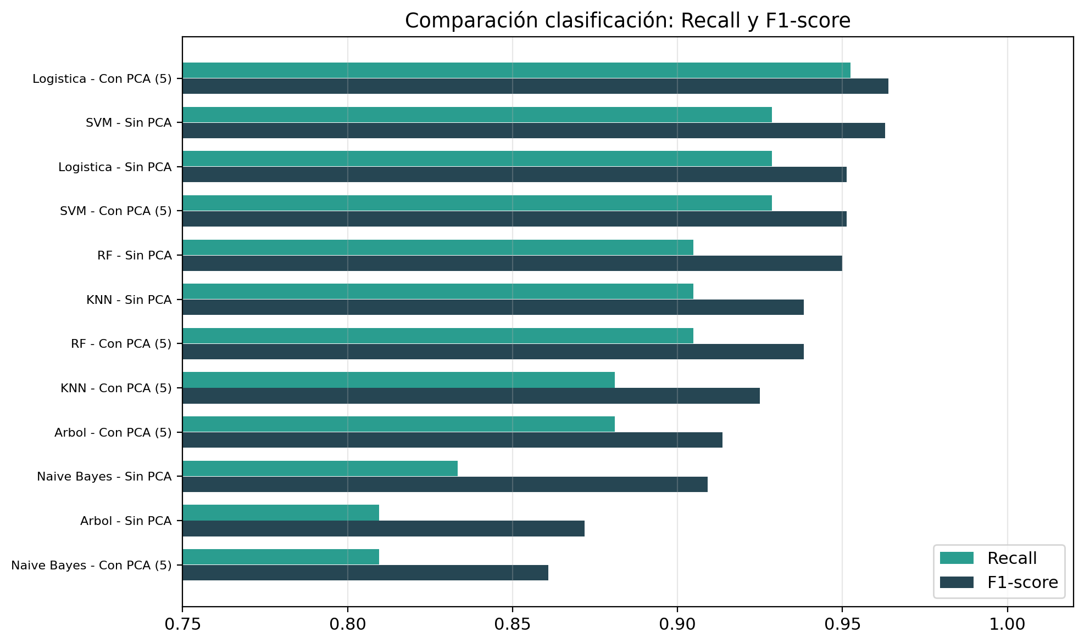
Comparación final de modelos de clasificación
Ordenado por Recall, luego F1-score y Accuracy
Modelo
Accuracy
Precision
Recall
F1-score
Log. - PCA 5
0.9737
0.9756
0.9524
0.9639
SVM - sin PCA
0.9737
1.0000
0.9286
0.9630
Log. - sin PCA
0.9649
0.9750
0.9286
0.9512
SVM - PCA 5
0.9649
0.9750
0.9286
0.9512
RF - sin PCA
0.9649
1.0000
0.9048
0.9500
KNN - sin PCA
0.9561
0.9744
0.9048
0.9383
RF - PCA 5
0.9561
0.9744
0.9048
0.9383
KNN - PCA 5
0.9474
0.9737
0.8810
0.9250
Arbol - PCA 5
0.9386
0.9487
0.8810
0.9136
Interpretación obligatoria
Naive B. - sin PCA
0.9386
1.0000
0.8333
0.9091
No necesariamente gana el modelo con mayor Accuracy. En este caso, Logística con PCA lidera Recall y F1-score, por eso es la opción más defendible para diagnóstico.
Arbol - sin PCA
0.9123
0.9444
0.8095
0.8718
Naive B. - PCA 5
0.9035
0.9189
0.8095
0.8608
Notes:
Explicar que la tabla se ordenó con criterio médico. La prioridad es detectar malignos, por eso Recall se coloca antes que Accuracy. Logística con PCA tiene el mejor Recall y el mejor F1 del notebook corregido.

Slide 18

Selección del mejor modelo
Justificación según métricas y contexto médico
Modelo recomendado
Recall
F1-score
Accuracy
Logística + PCA
0.9524
0.9639
0.9737
5 componentes
prioritario
mejor balance
empate alto
Por qué este modelo
Tiene el mayor Recall del notebook corregido: reduce falsos negativos en malignos.
También logra el mayor F1-score, por lo que no sacrifica demasiado la precisión.
PCA reduce dimensionalidad y aprovecha la correlación entre variables clínicas.
Frente a SVM, es más simple de explicar y obtuvo una ligera ventaja en F1.
Alternativa fuerte: SVM sin PCA
Empata Accuracy y queda muy cerca en F1, pero no supera el Recall del modelo recomendado.
Notes:
Defender la elección: no decir solo que tiene mejores números, sino explicar que en cáncer el falso negativo es más costoso. Logística con PCA tiene el mayor Recall y el mejor F1-score.

Slide 19
Conclusiones y mejoras futuras
Cierre técnico de la defensa
Conclusiones
Mejoras futuras
El flujo completo incluyó limpieza, EDA, preparación, modelos y evaluación.
El EDA identificó variables relevantes, pero el foco final fue comparar desempeño.
La preparación fue clave para modelos sensibles a escala y para PCA.
El mejor modelo se eligió con métricas y contexto, no solo por Accuracy.
Logística con PCA fue la mejor clasificación del notebook corregido.
Aplicar validación cruzada para reducir dependencia de una partición train/test.
Ajustar hiperparámetros con GridSearch o RandomizedSearch.
Optimizar umbral de clasificación para maximizar Recall clínico.
Analizar importancia de variables y explicar predicciones individuales.
Evaluar con más datos clínicos antes de uso real.
Cierre: en diagnóstico médico, el mejor modelo no es solo el que más acierta, sino el que reduce el error clínicamente más costoso.
Notes:
Cerrar con la idea central: el proyecto no solo entrena modelos; defiende decisiones técnicas y selecciona el modelo más adecuado al problema médico.

